Slide 1
СИДИМ ДОМА
Самоизоляция не время скучать
«Буква В. Звуки В-Вь»
г. Новый Уренгой
2020г.

Slide 2
В – буква очень важная,
Воображала страшная.
Грудь колесом, живот надут,
Как будто нет важнее тут.

Slide 3
Буква Вэ – Звук [В] – согласный, звонкий, парный,
может быть твёрдым [В]
может быть мягким [В’]
звенит
звонок

Slide 4
Назови все слова на букву В.
Составь букву В из счетных палочек.

Slide 5
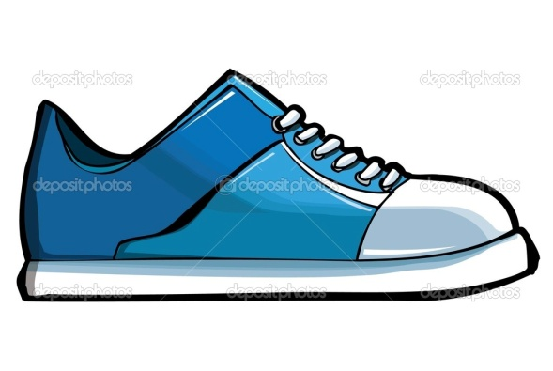
согласный

Slide 6
согласный

Slide 7
[В], [В’]

Slide 8
Прочитай слоги
ВА-ВУ-ВЫ ВЫ-ВО-ВИ ВУ-ВА-ВО ВИ-ВУ-ВО | АВ-УВ-ЫВ ЫВ-ОВ-ИВ УВ-АВ-ОВ ИВ-УВ-ОВ

Slide 9
Заполни таблицу
Г | ГА | ГО | ГУ | ГЫ | ГИ | ГЕ
В
П
К
Т

Slide 10
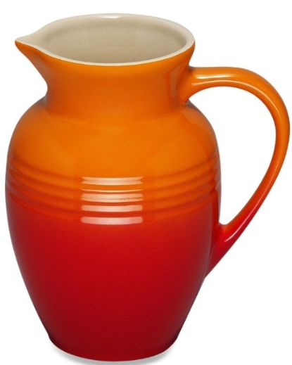
Обозначь место звуков [В-В’] в слоговой схеме слова под каждым предметом, используя условные обозначения.

Slide 11
Прочитай и пропиши слова и предложение.
АВТОБУС
ВЕТКА
ЗВЕЗДА
ВЕНИК
КУВШИН
ВАНЯ И ВИКА КАТАЮТСЯ В ПАРКЕ НА ВЕЛОСИПЕДЕ.
Посчитай, сколько слов в предложении? (8) Начерти схему предложения. Объясни, что обозначают короткие слова? (в, на – предлоги, и-союз) Почему Ваня и Вика пишутся с заглавной буквы?

Slide 12
Подумай, в чём проявилась хитрость лисы. Составь рассказ по рисункам.

Slide 13
Спасибо за работу!
С уважением Марина Владимировна

